Slide 1



UNIVERSIDAD NACIONAL DE SAN CRISTÓBAL DE HUAMANGA “FACULTAD DE CIENCIAS ECONÓMICAS, ADMINISTRATIVAS Y CONTABLES” ESCUELA PROFESIONAL DE ECONOMÍA
ESTAMPADO DE POLOS PERSONALIZADOS
FORMULADORES:
ACHALMA MENDOZA, Elmer Edison.
ALCA AYME, Yudith Carolina.
GUTIÉRREZ LUCANA, Diana Virginia.
HUAMÁN CENTENO, Kely Daysi.
HUIZA QUISPE, Brenda Sofía

Slide 2

Estampado de polos personalizados

Slide 3
Stamp ADEK
DATOS GENERALES
Personería Jurídica
S.A.C
Microempresa
RER
Estampado y comercialización de polos con diseños personalizados
Macro localización: Ayacucho-huamanga-Jr. Asamblea 251
Horizonte de Evaluación de 5 años
ESTRATEGIA DE OCEANO AZUL
Nuestra segmentación estará enfocada en los jóvenes de entre 20 y 39 años.

Slide 4
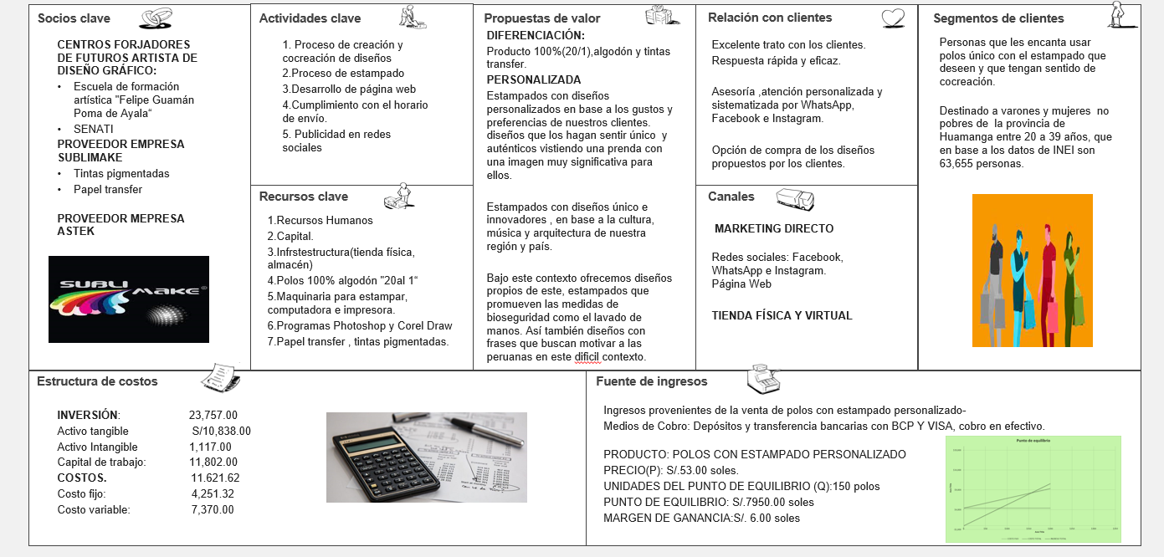
El modelo del Negocio Canvas

Slide 5
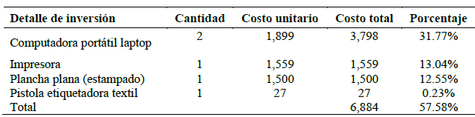
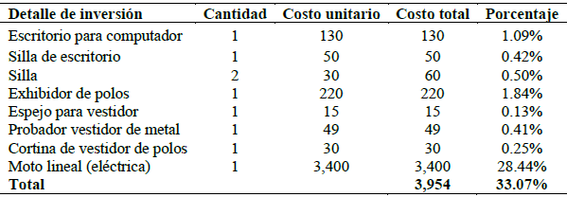
Inversión en Maquinaria y equipo de producción
Inversión en muebles, enseres y equipo de administración

Slide 6
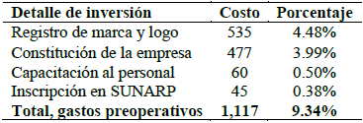
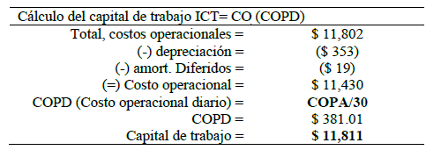
Inversión en activos intangibles
Inversión en capital de trabajo

Slide 7
Horizonte de evaluación y Valor de recupero

Slide 8
Presupuesto de ventas
Año | Valor Unitario | Mes 1 | Mes 2 | Mes 3 | Mes 4 | Mes 5 | Mes 6 | Mes 7 | Mes 8 | Mes 9 | Mes 10 | Mes 11 | Mes 12 | TOTAL
1 | 45 | 13500 | 15030 | 15255 | 15345 | 15930 | 19935 | 16380 | 18630 | 14130 | 19980 | 17280 | 15165 | 196560
2 | 45 | 17973 | 18219 | 18464 | 18709 | 18954 | 19199 | 19444 | 19689 | 19935 | 20180 | 20425 | 20670 | 231860
3 | 45 | 20915 | 21160 | 21405 | 21651 | 21896 | 22141 | 22386 | 22631 | 22876 | 23121 | 23366 | 23612 | 267160
4 | 45 | 23857 | 24102 | 24347 | 24592 | 24837 | 25082 | 25328 | 25573 | 25818 | 26063 | 26308 | 26553 | 302460
5 | 45 | 26798 | 27044 | 27289 | 27534 | 27779 | 28024 | 28269 | 28514 | 28760 | 29005 | 29250 | 29495 | 337761
*La proyección es en términos reales o contantes (valor del producto no varia o no hay inflación)

Slide 9
Presupuesto de costos
RUBRO | UNIDAD DE MEDIDA | VALOR UNITARIO | UNIDADES REQUERIDAS | COSTO FIJO | COSTO VARIABLE | COSTO TOTAL
MATERIA PRIMA E INSUMOS MPD |  | 18.17 |  | 0.00 | 5230.40 | 5230.40
Polos de algodón | Unid. | 15.00 | 300 |  | 4500.00 | 4500.00
Papel transfer tela oscura (A4) | Unid. | 1.00 | 200 |  | 200.00 | 200.00
Papel transfer tela clara (A4) | Unid. | 0.60 | 100 |  | 60.00 | 60.00
Etiquetas colgantes | Unid. | 0.60 | 300 |  | 180.00 | 180.00
Bolsas de papel | Unid. | 0.89 | 300 |  | 267.00 | 267.00
Tinta pigmentada (100ml) | ml. | 0.08 | 300 |  | 23.40 | 23.40
MANO DE OBRA DIRECTA MOD |  | 21.15 |  | 0.00 | 2115.00 | 2115.00
Diseñador | Mensual/8hrs/d | 11.85 | 100 |  | 1185.00 | 1185.00
Estampador | Mensual/8hrs/d | 9.30 | 100 |  | 930.00 | 930.00
COSTOS INDIRECTOS DE FABRICACIÓN CIF |  | 248.66 |  | 248.66 | 0.00 | 248.66
Depreciación |  | 248.66 | 1 | 248.66 |  | 248.66
COSTOS DE PRODUCCIÓN MES 1 |  |  |  | 248.66 | 7345.40 | 7594.06

Slide 10
Presupuesto de gastos
RUBRO | VALOR UNITARIO | UNIDAD REQUERIDA | UNIDAD DE MEDIDA | COSTO TOTAL
GASTOS DE ADMINISTRACIÓN
Gerente General* | 1215.00 | 1 | Mensual/8hrs/d | 1215.00
Contador* | 945.00 | 1 | Mensual/8hrs/d | 945.00
Energía eléctrica | 50.00 | 1 | Horas /mes | 50.00
Teléfono | 30.00 | 1 | Horas /mes | 30.00
Internet | 60.00 | 1 | Horas /mes | 60.00
TOTAL GASTOS ADMINISTRATIVOS |  |  |  | 2300.00
GASTOS DE VENTAS
Vendedor* | 945.00 | 1 | Mensual/8hrs/d | 945.00
Publicidad | 25.00 | 1 | Mensual | 25.00
Alquiler | 800.00 | 1 | Mensual | 800.00
Transporte | 15.00 | 1 | Mensual | 15.00
TOTAL GASTOS DE VENTA |  |  |  | 1785.00
TOTAL COSTOS OPERATIVOS | 0.00 |  |  | 4085.00
*No aplica IGV

Slide 11

Pago de IGV

Slide 12
COSTO UNITARIO: LOTE DE 300 UNIDADES/MES
Costo Fijo Mes | Soles
Gastos administrativos | 2393.06
Gastos de ventas | 1770.00
CIF fijos | 248.66
Total Costo Fijo | 4411.71
Costo Variable Mes | Soles
Materia prima e insumos | 5230.40
Mano de obra | 2115.00
CIF variables | 0.00
Total Costo Variable | 7345.40
Costos Unitarios
Nº de Unidades | 300
Costo Fijo Unitario, CFU (100% ) | 14.71
Costo Variable Unitario, CVU | 24.48
Costo Total Unitario, CTU | 39.19
Margen de Ganancia | 6.00
Precio Sin IGV | 45.19
IGV(18%) | 8.13
Precio de Venta | 53.32

Slide 13
Estado de resultados
RUBRO | AÑO 1 | AÑO 2 | AÑO 3 | AÑO 4 | AÑO 5
Ingreso por ventas | 196560.00 | 231860.14 | 267160.28 | 302460.42 | 337760.56
Cantidad | 4368.00 | 5152.45 | 5936.90 | 6721.34 | 7505.79
Precio | 45.00 | 45.00 | 45.00 | 45.00 | 45.00
Costo de ventas | 4237.18 | 4237.18 | 4237.18 | 4237.18 | 4237.18
Costos de producción | 106949.02 | 126155.96 | 145362.90 | 164569.83 | 183776.77
Depreciación de activos fijos | 4237.18 | 4237.18 | 4237.18 | 4237.18 | 4237.18
Utilidad Bruta | 85373.80 | 101467.00 | 117560.21 | 133653.41 | 149746.61
Gastos Operativos
Gastos de venta | 21420.00 | 21420.00 | 21420.00 | 21420.00 | 21420.00
Gastos de administración | 27600.00 | 27600.00 | 27600.00 | 27600.00 | 27600.00
Amortización de intangibles | 223.40 | 223.40 | 223.40 | 223.40 | 223.40
Utilidad operativa | 36130.40 | 52223.60 | 68316.81 | 84410.01 | 100503.21
Intereses
Utilidad antes de Impuestos | 36130.40 | 52223.60 | 68316.81 | 84410.01 | 100503.21
Impuesto a la renta | 541.96 | 783.35 | 1024.75 | 1266.15 | 1507.55
Utilidad Neta | 35588.45 | 51440.25 | 67292.06 | 83143.86 | 98995.67

Slide 14
Punto de equilibrio
Precio venta | 53
Costo variable unitario | 24.48
Costo fijo total | 4411.71
Margen de distribución | 28.52
Punto de equilibrio | 154.71
Punto de equilibrio en ventas | 8199.83

Slide 15
Financiamiento de la deuda
TABLA DE AMORTIZACIÓN DE LA DEUDA. MÉTODO ALEMÁN
Préstamo |  | 18000.00 | Soles
TEA nominal |  | 21.50% | Tasa Efectiva Anual
TEM nominal |  | 1.64% | Tasa Efectiva Mensual
Inflación Anual |  | 2.0%
Inflación Mensual |  | 0.17%
TEM real |  | 1.47%
Plazo (cuotas) |  | 36
Amortización |  | -647.34 | Pago Mensual
N° | SALDO INICIAL | INTERESES | CUOTA | AMORTIZACIÓN
0 | 18000.00
1 | 17500.00 | 264.33 | 764.33 | 500.00
2 | 17000.00 | 256.99 | 756.99 | 500.00
3 | 16500.00 | 249.65 | 749.65 | 500.00
4 | 16000.00 | 242.31 | 742.31 | 500.00
5 | 15500.00 | 234.96 | 734.96 | 500.00
6 | 15000.00 | 227.62 | 727.62 | 500.00
7 | 14500.00 | 220.28 | 720.28 | 500.00
8 | 14000.00 | 212.94 | 712.94 | 500.00
9 | 13500.00 | 205.59 | 705.59 | 500.00
10 | 13000.00 | 198.25 | 698.25 | 500.00
11 | 12500.00 | 190.91 | 690.91 | 500.00
12 | 12000.00 | 183.57 | 683.57 | 500.00
13 | 11500.00 | 176.22 | 676.22 | 500.00
14 | 11000.00 | 168.88 | 668.88 | 500.00
15 | 10500.00 | 161.54 | 661.54 | 500.00
16 | 10000.00 | 154.19 | 654.19 | 500.00
17 | 9500.00 | 146.85 | 646.85 | 500.00
18 | 9000.00 | 139.51 | 639.51 | 500.00
19 | 8500.00 | 132.17 | 632.17 | 500.00
20 | 8000.00 | 124.82 | 624.82 | 500.00
21 | 7500.00 | 117.48 | 617.48 | 500.00
22 | 7000.00 | 110.14 | 610.14 | 500.00
23 | 6500.00 | 102.80 | 602.80 | 500.00
24 | 6000.00 | 95.45 | 595.45 | 500.00
25 | 5500.00 | 88.11 | 588.11 | 500.00
26 | 5000.00 | 80.77 | 580.77 | 500.00
27 | 4500.00 | 73.43 | 573.43 | 500.00
28 | 4000.00 | 66.08 | 566.08 | 500.00
29 | 3500.00 | 58.74 | 558.74 | 500.00
30 | 3000.00 | 51.40 | 551.40 | 500.00
31 | 2500.00 | 44.06 | 544.06 | 500.00
32 | 2000.00 | 36.71 | 536.71 | 500.00
33 | 1500.00 | 29.37 | 529.37 | 500.00
34 | 1000.00 | 22.03 | 522.03 | 500.00
35 | 500.00 | 14.69 | 514.69 | 500.00
36 | 0.00 | 7.34 | 507.34 | 500.00
 |  | 4890.18 |  | 18000.00

Slide 16
COK DES APALANCADO CON RIESGO TOTAL

Slide 17
BETA RE APALANCADO

Slide 18
COSTO DE CAPITAL PROPIO (COK)

Slide 19
Costo de capital ponderado(KWACC)

Slide 20
5.3. Evaluación Económica y Financiera
5.4. Análisis de Sensibilidad y Escenarios
a). Evaluación Económica Cálculo del VAN y el TIRE
a). Principales Datos del Análisis
VANE | 36,048.35
FCEt
Ku | 22.47%
Io | 24291.32
t | 5
n | 5
Activo Fijo | 11954.99
Capital de Trabajo | 12336.33
Vida útil | 5
Cantidad de ventas año 1 | 4368
Precio | 45
Materia prima | 17.43
Mano de obra | 7.05
costo variable unitario | 24.480
Costo fijo total | 4411.71
Tasa de impuesto | 1.5%
COK = Ku | 22.47%
Kwacc | 21.53%
TIRE | 57.79%
FCEt
Ku | 22.47%
Io | 24291.32
t | 5
n | 5
PEC
b). Evaluación Financiera Cálculo del VANF y el TIRF
b). Puntos Críticos
VANF | 53,907.87
FCFt
Kwacc | 21.53%
D | 18000.00
Io | -6291.32
Variable | Valor Actual | Valor Marginal | Soporte %
Precio | 45.00 | 42.74 | -5.02%
Precio MP | 17.43 | 19.69 | 12.97%
Costo MO | 7.05 | 9.31 | 32.07%
Cantidad de ventas año 1 | 4368.00 | 2216.44 | -49.26%
TIRF | 76.57%
VANF | 0
FCFt | 99790.18
Kwacc | 21.53%
D | 18000.00
Io | -6291.32

Slide 21
c). Análisis de Sensibilidad Unidimensional 1. Precio Vs. VANE
d). Análisis de Sensibilidad Bidimensional
1. VANE el precio y el precio de MP?
RESULTADOS |  | RESULTADOS
 |  | TIRE | VANE | PEC
PRECIO | BASE | 58% | 36048.35 | 215.00
 | 42.74 | 22% | 0.00 | 241.62
 | 43.00 | 27% | 4160.29 | 238.21
 | 44.00 | 42% | 20104.32 | 226.01
 | 45.00 | 58% | 36048.35 | 215.00
 | 46.00 | 74% | 51992.39 | 205.01
 | 47.00 | 90% | 67936.42 | 195.90
 | 48.00 | 107% | 83880.45 | 187.57
 |  | Precio Materia Prima
Precio | 36048.35 | 16.00 | 16.50 | 17.00 | 17.43 | 17.80 | 18.94 | 19.69
 | 42.74 | 22799.97 | 14827.95 | 6855.93 | 0.00 | -5899.29 | -24075.49 | -36048.35
 | 43.00 | 26960.26 | 18988.24 | 11016.22 | 4160.29 | -1739.00 | -19915.20 | -31888.07
 | 44.00 | 42904.29 | 34932.27 | 26960.26 | 20104.32 | 14205.03 | -3971.17 | -15944.03
 | 45.00 | 58848.32 | 50876.31 | 42904.29 | 36048.35 | 30149.06 | 11972.87 | 0.00
 | 46.00 | 74792.35 | 66820.34 | 58848.32 | 51992.39 | 46093.10 | 27916.90 | 15944.03
 | 47.00 | 90736.39 | 82764.37 | 74792.35 | 67936.42 | 62037.13 | 43860.93 | 31888.07
 | 48.00 | 106680.42 | 98708.40 | 90736.39 | 83880.45 | 77981.16 | 59804.96 | 47832.10
2. Precio del Costo de Mano Obra Vs. VANE
 |  | RESULTADOS
 |  | TIRE | VANE | PEC
COSTO MO | BASE | 3604835.48% | 0.58 | 215.00
 | 5.99 | 5294902.97% | 0.75 | 215.00
 | 6.00 | 5278958.93% | 0.75 | 215.00
 | 6.95 | 3764275.81% | 0.59 | 215.00
 | 7.05 | 3604835.48% | 0.58 | 215.00
 | 8.00 | 2090152.36% | 0.43 | 215.00
 | 8.75 | 894349.89% | 0.31 | 215.00
 | 9.31 | 0.00% | 0.00 | 215.00

Slide 22
2. Variación del VAN frente al Precio VS Cantidad Vendida
e). Análisis de Escenarios
 |  | Cantidad Vendida
Precio | 36048.35 | 2216 | 3001 | 3398 | 4368 | 4900 | 5010 | 6000
 | 42.74 | -32076.48 | -20379.85 | -14461.20 | 0.00 | 7931.30 | 9571.23 | 24330.59
 | 43.00 | -28374.58 | -16510.80 | -10507.57 | 4160.29 | 12204.93 | 13868.29 | 28838.58
 | 44.00 | -14187.29 | -1682.92 | 4644.46 | 20104.32 | 28583.34 | 30336.52 | 46115.13
 | 45.00 | 0.00 | 13144.96 | 19796.50 | 36048.35 | 44961.75 | 46804.74 | 63391.69
 | 46.00 | 14187.29 | 27972.85 | 34948.53 | 51992.39 | 61340.15 | 63272.96 | 80668.24
 | 47.00 | 28374.58 | 42800.73 | 50100.56 | 67936.42 | 77718.56 | 79741.19 | 97944.80
 | 48.00 | 42561.87 | 57628.61 | 65252.59 | 83880.45 | 94096.97 | 96209.41 | 115221.35
Resumen del escenario
 |  | Valores actuales: | OPTIMISTA | PESIMISTA
Celdas cambiantes:
PRECIO |  | 45 | 46 | 44
MATERIA PRIMA |  | 17.43 | 17.00 | 19.00
MANO DE OBRA |  | 7.05 | 7.75 | 8.00
CANTIDAD DE VENTAS AÑO 1 |  | 4368 | 4500 | 4100
Celdas de resultado:
TIR |  | 57.86% | 70.14% | 0.72%
VAN |  | 36048.35 | 46767.41 | -23794.60
VANF |  | 53983.96 | 69343.21 | 33374.86
TIRF |  | 76.72% | 115.69% | 40.43%

Slide 23
Conclusiones:
Existe una demanda insatisfecha del rubro en el que se quiere ingresar y en vista de la falta de ofertantes y como consecuencia encontrándose en un mercado tipo competitivo.
El proyecto está constituido como una microempresa con un régimen especial tributario y dado un horizonte de evaluación de 5 años
En base a la inversión y al valor de recupero se pudo observar que el proyecto cuenta con un capital propio de 5719.90 soles y con un financiamiento de tercero de 18000 soles y un valor de recupero de 3896.12 soles.
El precio de venta de nuestro producto es de 53.00 soles siendo accesible en términos de calidad e innovación.
En relación con el VANE el valor del proyecto es de 35973.95 soles dando lugar la afirmación de una rentabilidad ya que el valor es positivo.
Nuestra tasa de interés de retorno (TIRE) es de 57.79% Este valor nos indica que Nuestro rendimiento esperado será mayor que el rendimiento mínimo esperado
Los resultados son favorables en un escenario optimista.

